Slide 1
Reciklirajmo u brojevima!
Projektna grupa matematika

Slide 2
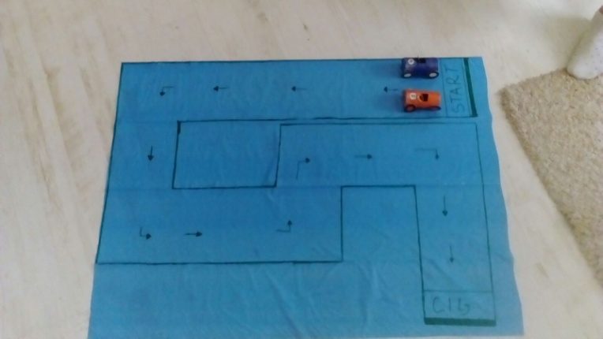
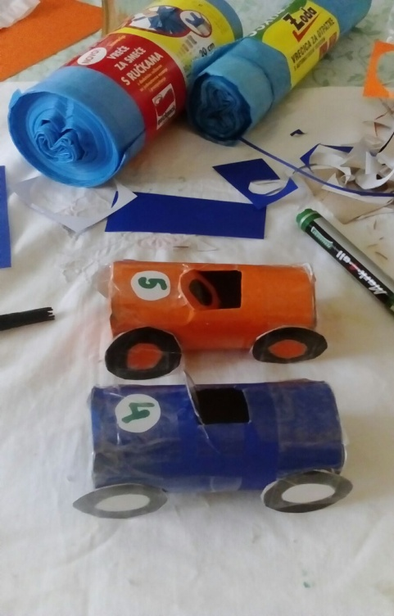
Igračka broj 1 – autić i staza

Slide 3
Oplošje i obujam
Pkotača = 3.0625 ∏ *4=12.25 ∏ cm²
Otrupa = 106.5∏ cm²
Oautića = Pkotača + Otrupa
Oautića = 12.25 ∏ + 106.5 ∏
Oautića = 118.75 ∏ cm²
V = B*h
V = r² ∏ *h
V = 6.25 ∏ *9.4
V = 58.75 ∏ cm³

Slide 4
Igračka broj 2 – snjegović

Slide 5
Oplošje i obujam
OUK = OGT + ODT
OUK = 100 ∏ cm² + 64 ∏ cm²
OUK = 164 ∏ cm²
VUK = VGT + VDT
VUK = 85,33 ∏ cm³ + 166,6 ∏ cm³
VUK = 251,93 ∏ cm³

Slide 6
Igračka broj 3 - sova

Slide 7
Oplošje i obujam
VUK = $\frac{4}{3}∗$r³ ∏ OUK = OT + PVK
VUK = $\frac{4}{3}$∗4³ ∏ OUK = 64 ∏ + 9 ∏
VUK = $\frac{4}{3}∗64$∏ OUK = 73 ∏ cm²
VUK = $\frac{256}{3}\text{∏}$
VUK = 85,33 ∏ cm³

Slide 8
Igračka broj 4 - autić

Slide 9
Oplošje
Boca:
r= 3cm
h= 18cm
O = ?
O = 2B + P
O = 2r² ∏ + 2r * ∏ * h
O = 2*3² ∏ + 23 ∏ * 18
O = 18 ∏ + 6 ∏ * 18
O = 18 ∏ + 108 ∏
O = 126 ∏ cm²
Čep:
r = 1.7cm
h = 4.5cm
O = ?
O = 2B + P
O = 2r² ∏ + 2r ∏ * h
O = 2x1.7² ∏ + 2*1.7 ∏ * 4.5
O = 5.78 ∏ + 3.4 ∏ * 4.5
O = 5.78 ∏ + 15.3 ∏
O = 21.08 ∏ cm²

Slide 10
Obujam
Boca:
r = 3cm
h = 18cm
V = ?
V = B * h
V = r² ∏ * h
V = 3² ∏ * 18
V = 9 ∏ * 18
V = 162 ∏ cmᶾ
Čep:
r = 1.7cm
h = 4.5cm
V = ?
V = B * h
V = r² ∏ * h
V = 1.7² ∏ * 4.5
V = 2.89 ∏ * 4.5
V = 13.005 ∏ cmᶾ

Slide 11
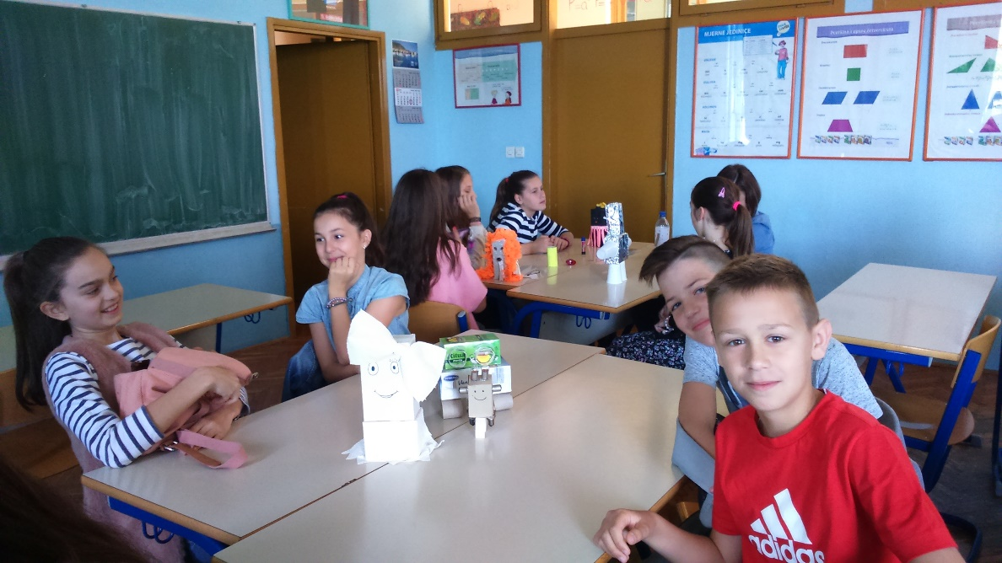
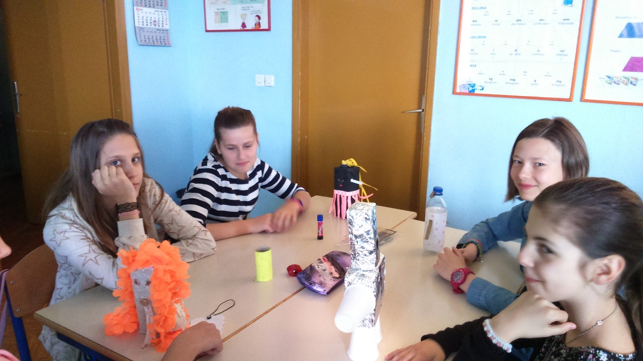
Pogledajmo i ostale radove…

Slide 12
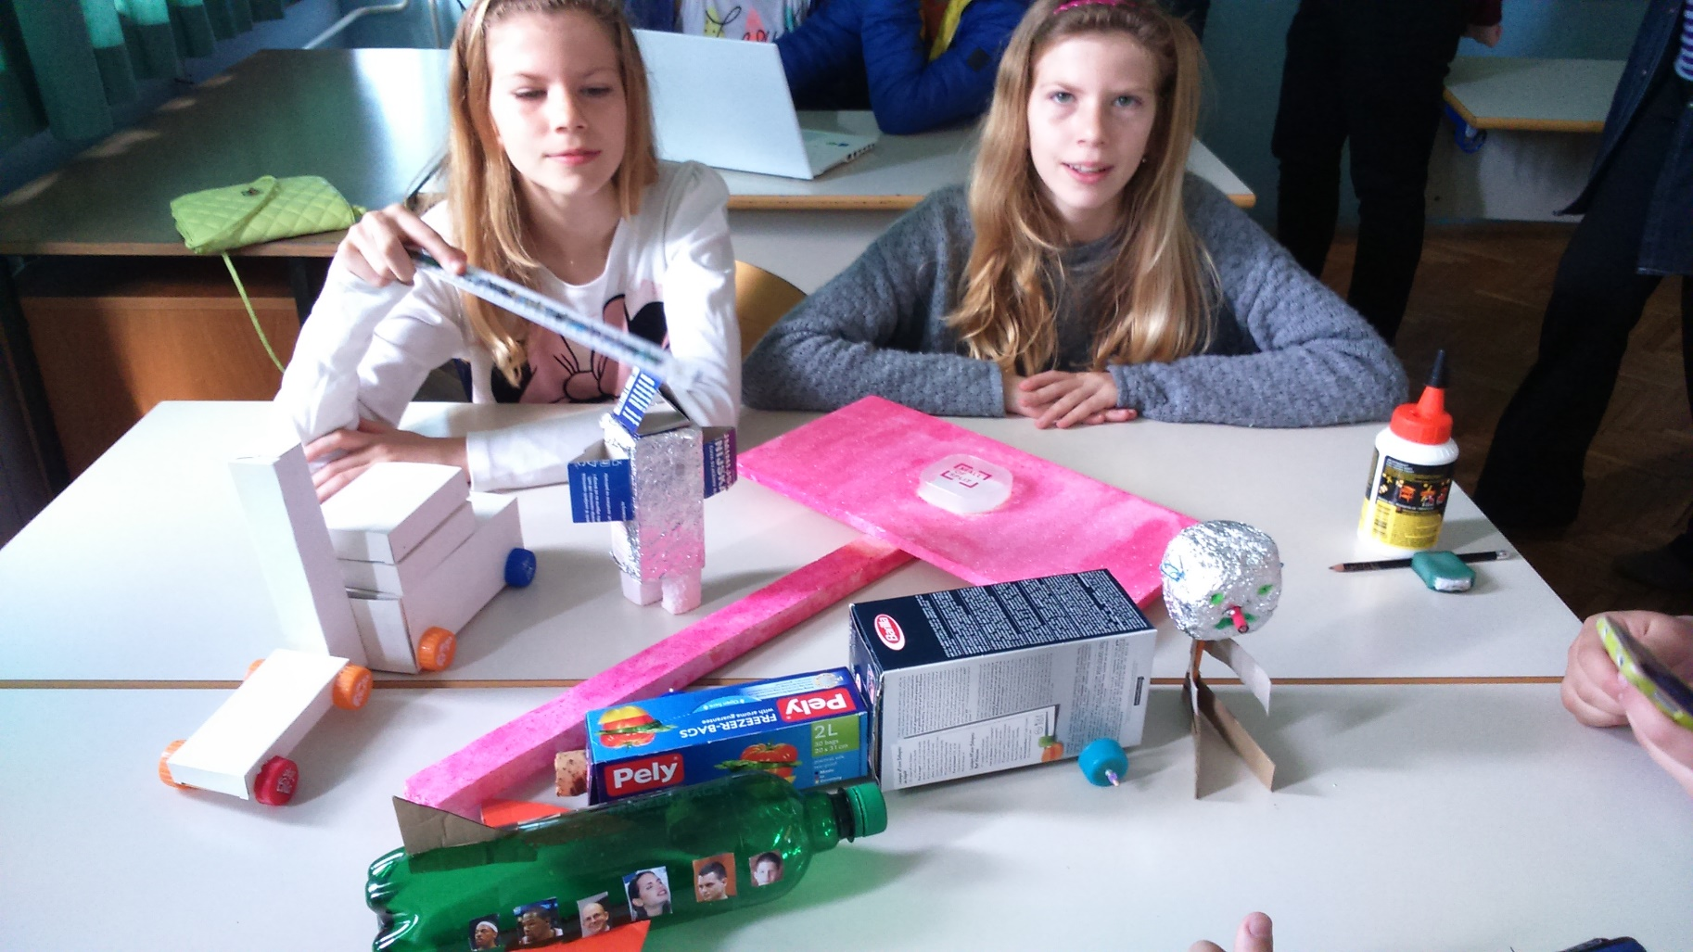
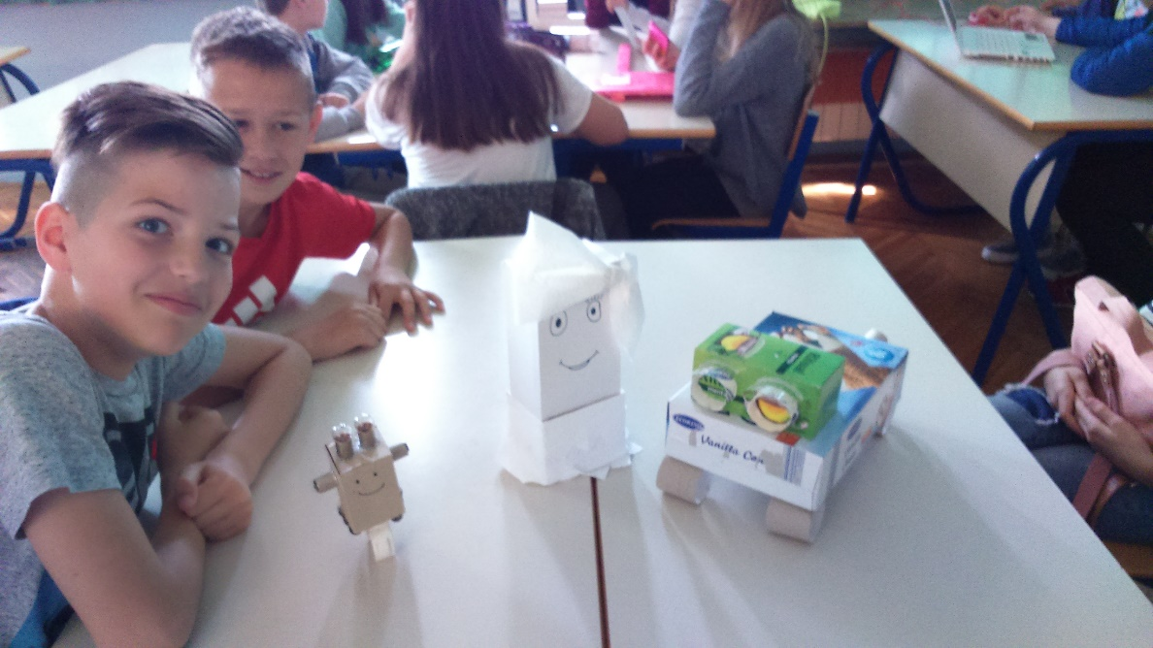
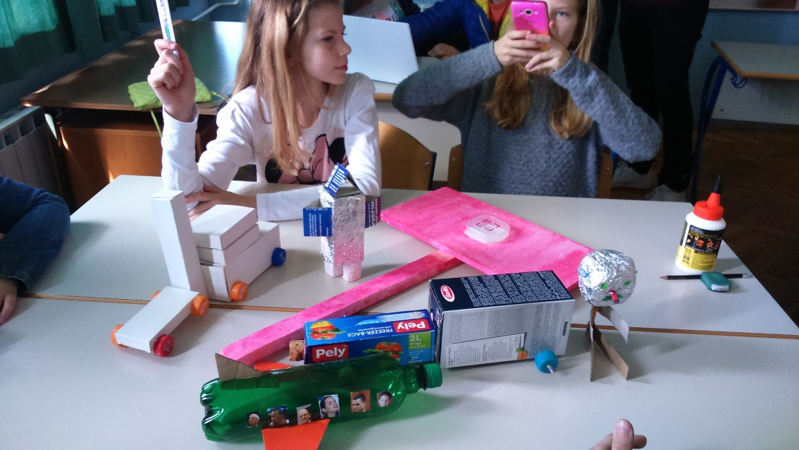

Slide 13
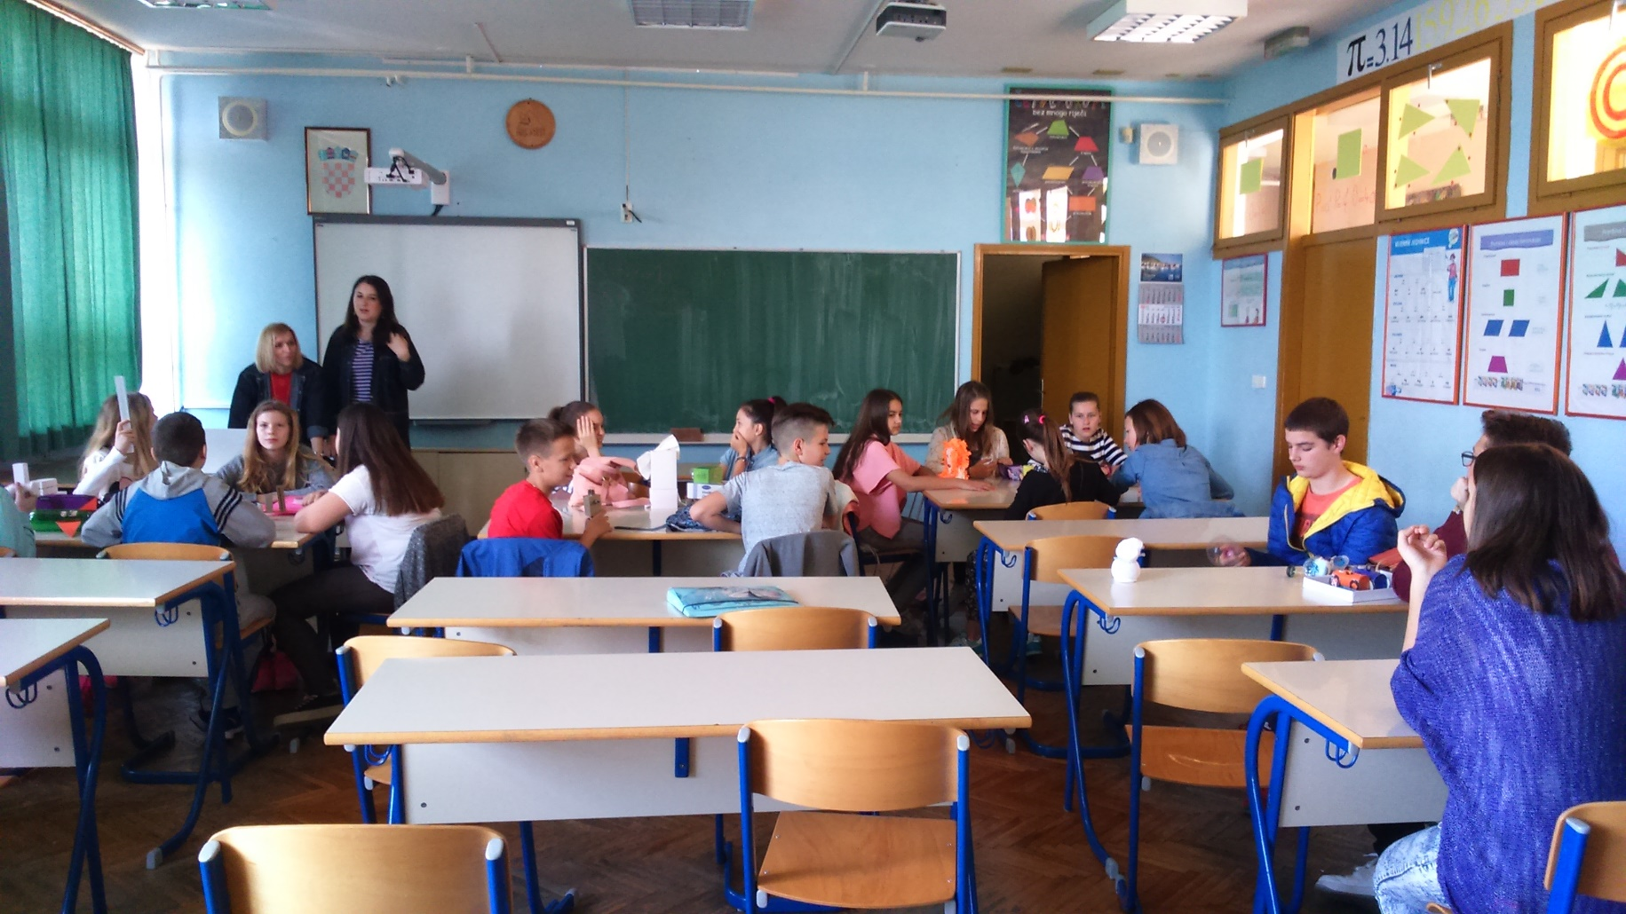
KRAJ!

